Slide 1
Звіт про роботу відділу «Служба у справах дітей» за 2017 рік

Slide 2
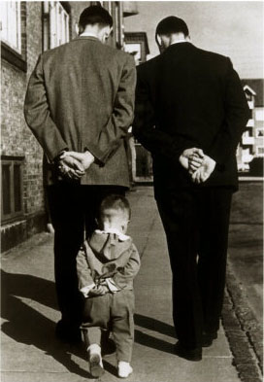
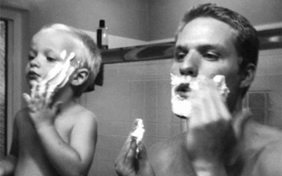

Slide 3
Подолання соціального сирітства
92 м.Львів
30 м.Львів
3

Slide 4
Діти, які опинилися в складних життєвих обставинах
На обліку в СЖО 104 дітей
Впродовж року поставлено на облік в СЖО 61 дитину,
знято з обліку 37 дітей.
4

Slide 5
Діти, які опинилися в складних життєвих обставинах
61
50
37
Зникнення підстав –
11 дітей (30%)
Надано статус ДПБП -
16 дітям (43%)
не своєчасне втручання в сім'ю
не ефективність вжитих заходів,
в т.ч. наданих послуг

Slide 6
Кількість дітей відібраних від батьків
Залізничний – 4 (1 сім’я)
Шевченківський – 4 (3 сім’ї)
Франківський – 1 (1 сім’я)
Джерело отримання інформації | Облік в СЖО | Місце влаштування дітей
Мешканці – 1 Поліція – 1 ЦСССДМ – 2 СуСД – 1 | Не перебували – 7 Перебували – 2 | Будинок дитини – 4 Дитячий будинок – 2 Притулок для дітей – 3

Slide 7
Кількість злочинів, скоєних дітьми у м. Львові
Більшість це майнові злочини (крадіжки та шахрайство)
Кількість звернень щодо насильства над дітьми

Slide 8
Діти-сироти та діти, позбавлені батьківського піклування (станом на 01.01.2018)
607 611 620 621 598 570 562 526
Впродовж року надано статус ДС, ДПБП –
77 дітям.
Знято з обліку – 112 дітей.
Усиновлено
33 дітей
Влаштовано під опіку 65 дітей
11 прийомних сімей
4 ДБСТ
51 дітей
За рік створено 1 прийомну сім’ю з 2 дітьми та довлаштовано в ДБСТ 4 дітей
8

Slide 9
Влаштування дітей-сиріт та дітей, позбавлених батьківського піклування
Всього – 526 дітей
Інтернатні заклади
33
6%
Загалом із 526 дітей в сімейних формах влаштування виховуються 484 дітей (92,0%)
9

Slide 10
Кількість дітей в інтернатних закладах
В державних закладах інтернатного типу перебуває 33 дитини, що складає 6,3% від загальної кількості ДС та ДПБП.
Кількість дітей яким надано статус ДС, ДПБП
+143 +140 +130 +110 +92 +87 +88 +86 +77
з них,
41 дитина (53,2%) набули статусу вже перебуваючи в закладах
з яких 28 дітей влаштовані в СФВ
За період з 2010 року з первинного обліку міста усиновлено
понад 150 дітей, створено 13 прийомних сімей з 22 дітьми та
три ДБСТ на 30 дітей.

Slide 11
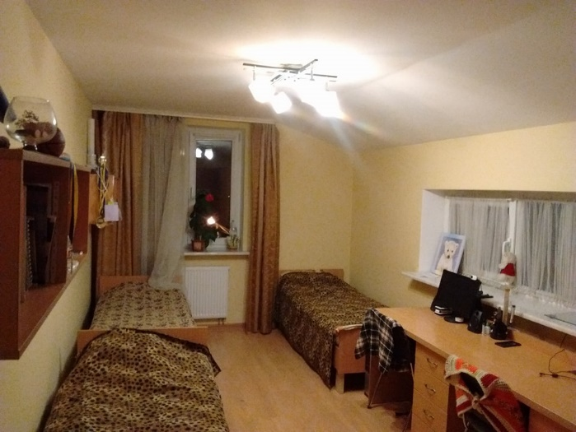
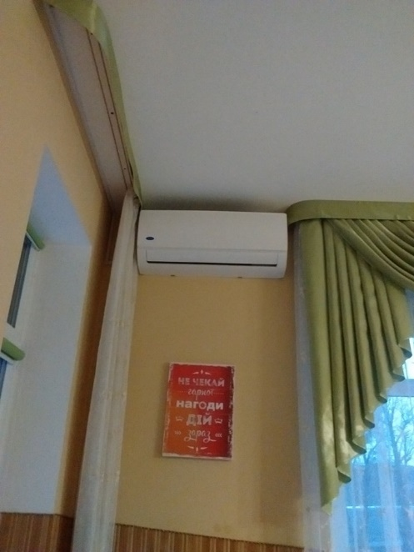
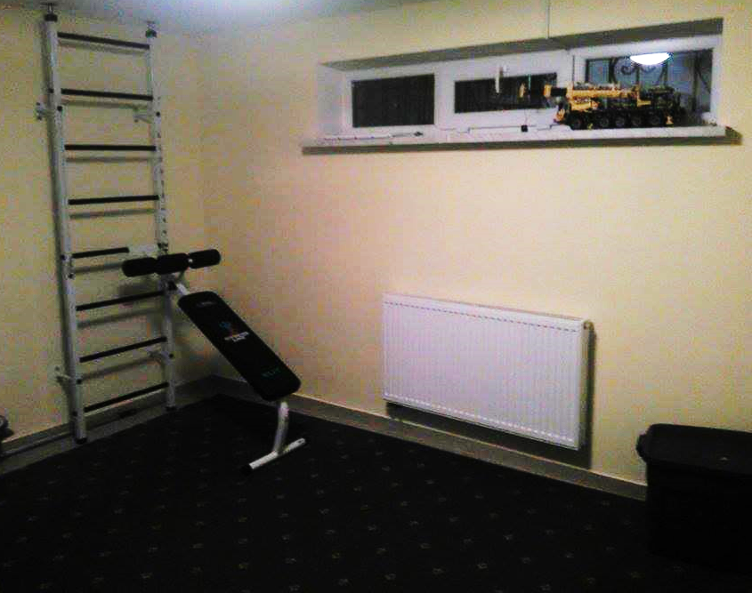
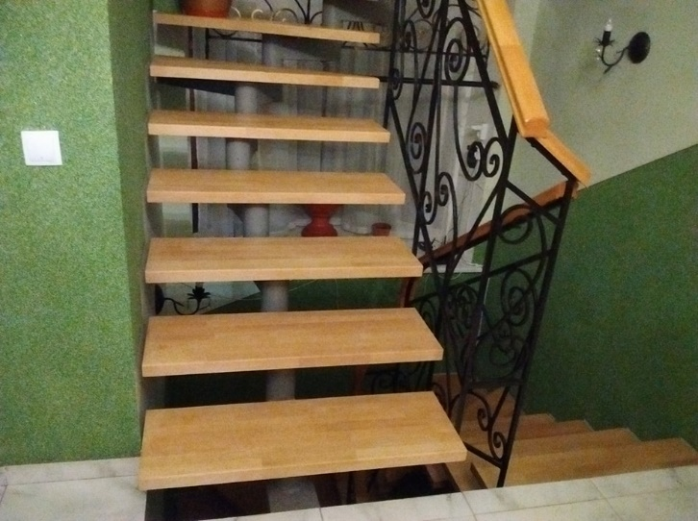
Матеріально-технічне забезпечення 4-х ДБСТ
Придбано
Проведено
Принтер, кухонний комбайн, кондиціонер, сушильну машину,
морозильні камери, холодильник,
велосипед, мультиварку
хлібопіч, праски, меблі в дитячу кімнату, постіль, посуд та господарське приладдя
Поточний ремонт в 2 ДБСТ
(вул. Тракт Глинянський та вул. Драгана)
З міського бюджету використано 215 646 грн.

Slide 12
Придбання та ремонт житла ДС, ДПБП та осіб з їх числа
Придбано
3 квартири
Ремонт
2 квартири
по міській Програмі співфінансування житла (місто, опікуни)
В рамках міської Програми приведення житла до санітарних норм відремонтовано
8 квартир
1 квартиру
по регіональній Програмі (область, місто)
Загальна сума витрат складає 1 985 795 грн, з них:
область - 171 630 грн
місто - 1 396 565 грн
2 опікуни - 417 600 грн
Загальна сума витрат складає 438 968 грн

Slide 13
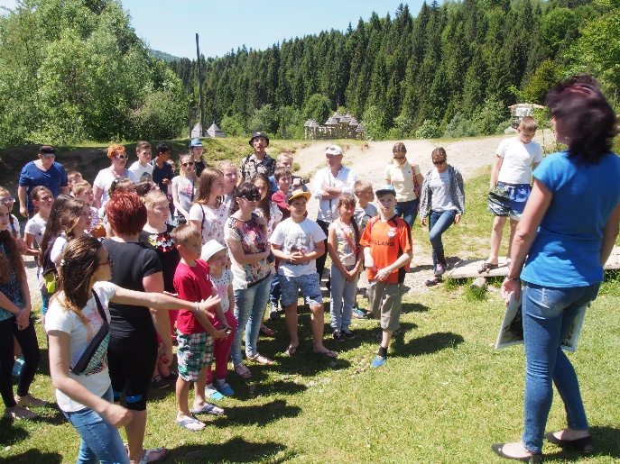
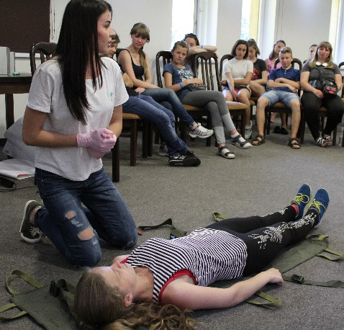
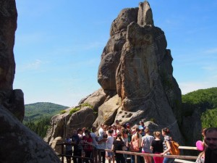
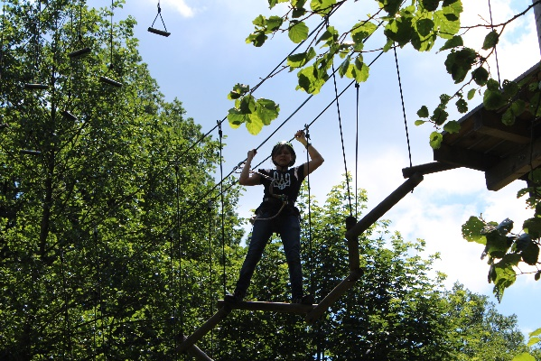
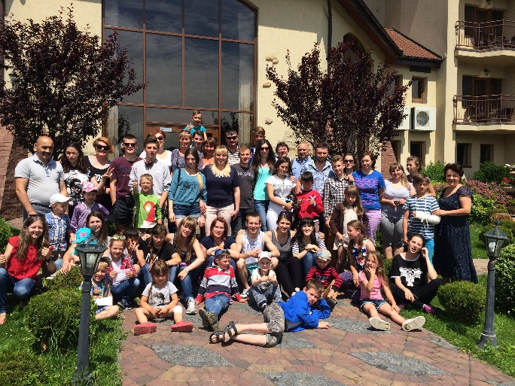
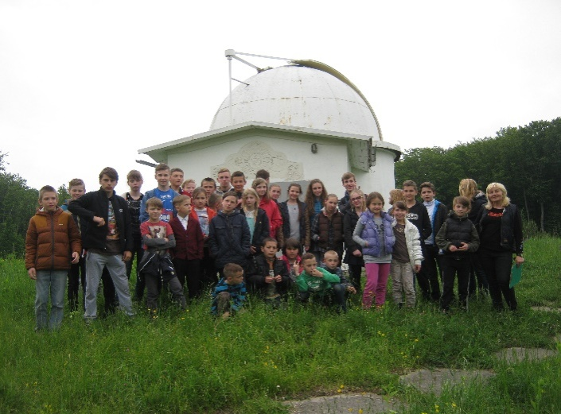
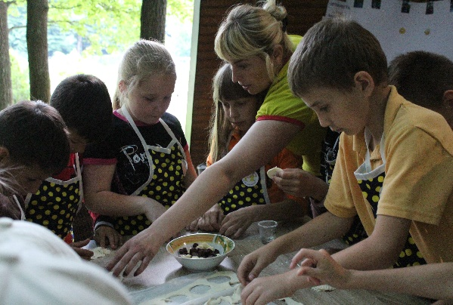
Заходи
Спільний цикл заходів з Центром опіки сиріт УГКЦ “Духовний світ дитини”
Спільний захід
“Таланти в дії” з ГО “Care in Action – Турбота в дії”
Заходи
“Школа здорового способу життя”
Пошук патронатних вихователів (ЗМІ, сайт ЛМР – «кнопка», аудіо ролик в транспорті)
Виготовлена поліграфічна продукція профілактичного змісту

Slide 14
Плани
Приведення структури СуСД до вимог законодавства та зміна підходів до організації роботи щодо сімей в СЖО (район - сектора).
Створення єдиної черги усиновителів.
Ведення діяльності щодо ПС та ДБСТ виключно в ЛМР.
Матеріально-технічне забезпечення ДБСТ.
Створення п'ятого в м.Львові ДБСТ.
Пошук батьків-вихователів для шостого ДБСТ та пошук кандидатів в прийомні батьки.
Пошук кандидатів та розвиток мережі патронатних сімей.
Координація виконання Плану заходів щодо ремонту 12 квартир та придбання нового житла ДС, ДПБП.
Сприяння роботі дитячої дорадчої ради.
Напрацювання та реалізація Плану заходів щодо реформування системи інституційного догляду та виховання дітей.

Slide 15
